Slide 1
高功率环行器与负载研制进展
汇 报 人：杨建新
2020 年 10 月

Slide 2
报告内容
航天23所微波磁电事业部介绍
1
2
环行器与负载概述
3
800kw连续波环行器研制进展情况
4
800kw连续波负载研制进展情况
5
本单位近年来在本领域的研究进展

Slide 3
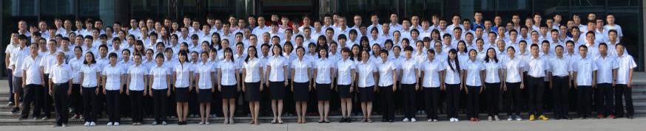
1 航天23所微波磁电事业部概况
航天23所是雷达电子设备研制与生产单位
微波磁电事业部始创于1958年，专注于核心材料和器件的研制和生产。
在职职工200人，技术人员80人；专业覆盖磁性材料、微波技术、电子电路、结构、特种工艺等。

Slide 4
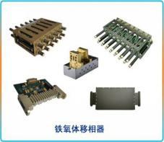
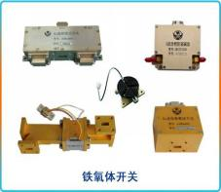
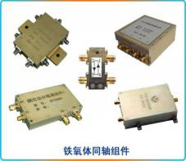
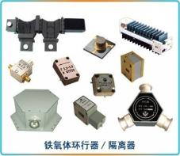
1 航天23所微波磁电事业部概况
典型产品
发展取得的主要成果
各类特种微波器件或组件超过60万件（套）,广泛应用于地面、车载机载和空间平台，通信、测量、医疗、科学工程及军事领域
1
2
承担的主要项目：
高新工程：红*系列、东*系列、92*工程、J系列、鹰*系列等；
元器件项目：军用电子元器件预研、新品、贯标、型谱、创新项目等；
星载项目：HY、TG、FY等星载系列微波前端
3
4

Slide 5
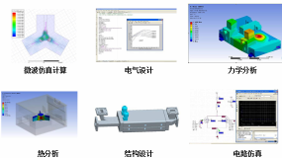
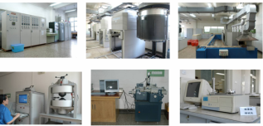
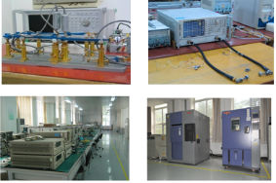
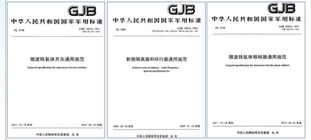
1 航天23所微波磁电事业部概况
设计能力
核心能力
工艺制造能力
检验检测能力
质量控制
能力

Slide 6
报告内容
航天23所微波磁电事业部概况
1
2
环行器与负载概述
3
800kw连续波环行器研制进展情况
4
800kw连续波负载研制进展情况
5
本单位近年来在本领域的研究进展

Slide 7
2.1 功能原理
环行器与负载一起组成隔离器，主要功能是吸收反射回波，保护功率源

Slide 8
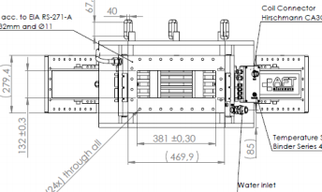
2.2 环行器总体方案
三端结型，高场设计，BJ6波导接口
分层水冷结构
具有自动温度补偿功能
带打火监控接口
结构紧凑

Slide 9
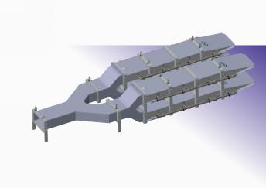
2.3 负载总体方案
铁氧体水冷干负载，BJ6波导接口
带打火监控接口

Slide 10
报告内容
航天23所微波磁电事业部概况
1
2
环行器与负载概述
3
800kw连续波环行器研制进展情况
4
800kw连续波负载研制进展情况
5
本单位近年来在本领域的研究进展

Slide 11
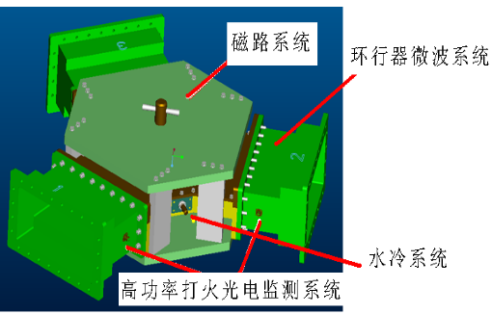
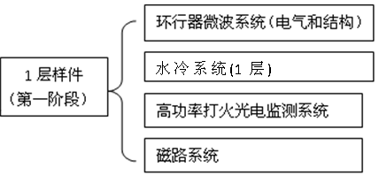
3.1环行器总体方案
1层样件结构组成：4部分
1）环行器微波系统：对微波信号进行环行传输；
2）磁路系统：可手动调节磁场高度，对铁氧体磁化工作点进行补偿；
3）水冷系统：对铁氧体进行散热冷却；
4）高功率打火光电监测系统：监测到打火，关断激励信号关闭发射机。

Slide 12
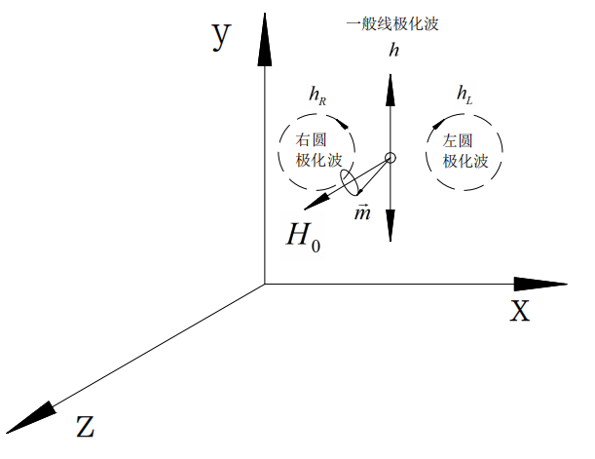
3.2环行器工作原理
铁氧体材料在特定磁化状态下，对电磁波会形成张量磁导率，进而形成电磁波非互易传输。
环行器是经过特殊设计的三端口器件，可以实现电磁波的顺序传输
目前世界上只有铁氧体一种材料具备实用的电磁波非互易传输能力

Slide 13
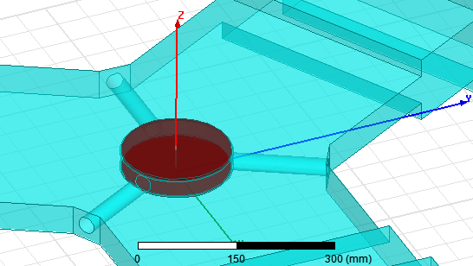
3.3环行器微波系统电气设计
1）中心频率损耗≤ 0.1dB；
2）带宽内损耗≤0.15dB；
3）仿真结果满足设计要求。

Slide 14
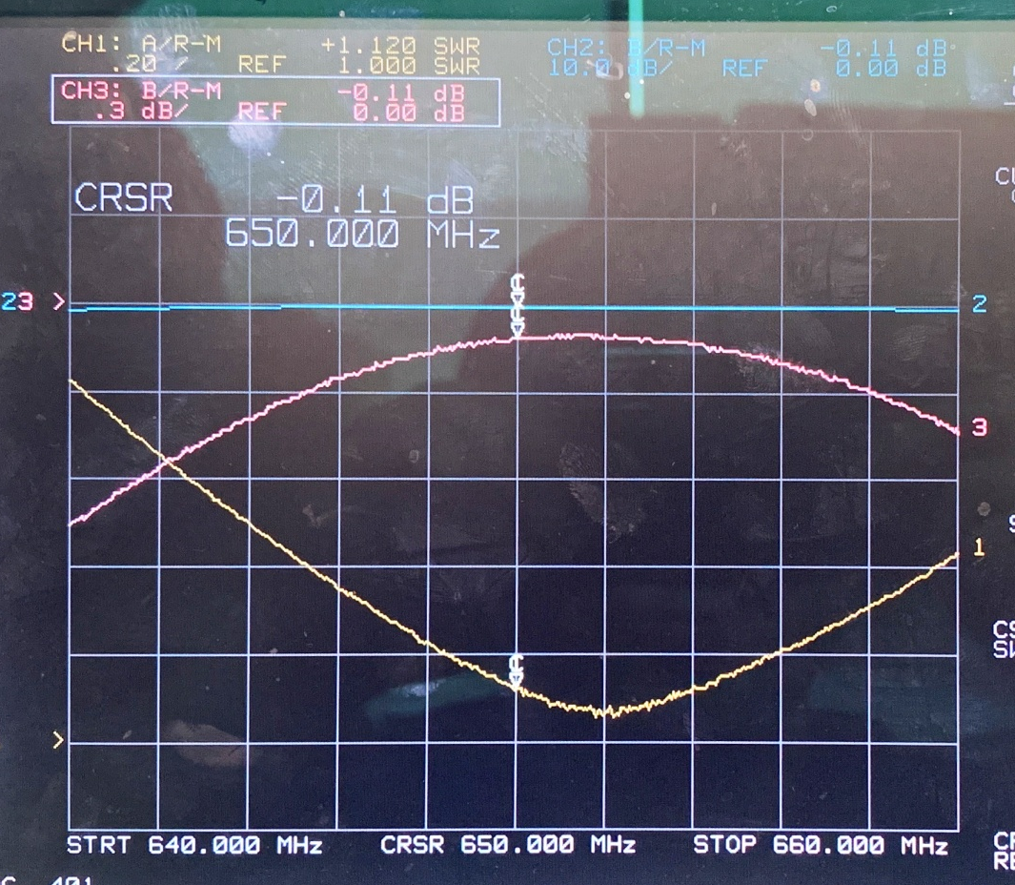
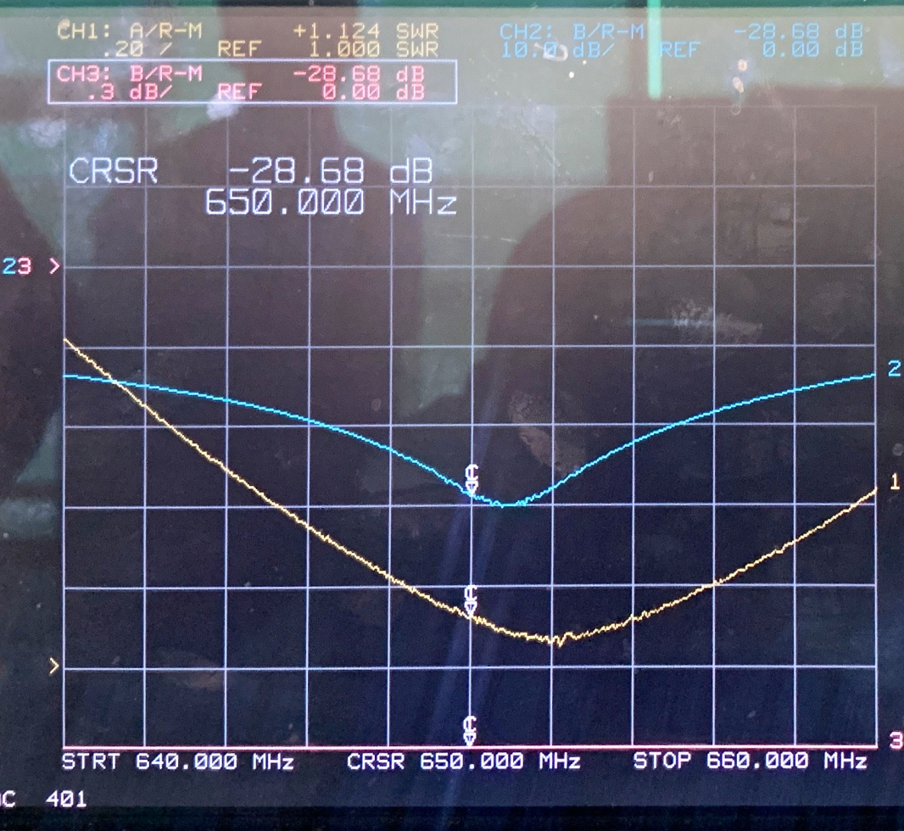
3.3环行器微波系统电气设计——实测结果
损耗与驻波
隔离

Slide 15
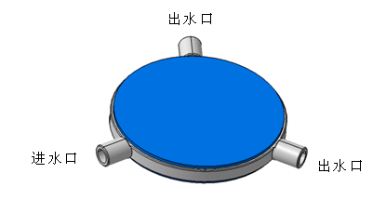
3.4水冷系统设计——水冷盘
铁氧体表面最大温度：115.8℃，铁氧体材料居里温度：280℃，
仿真结果满足设计要求。

Slide 16
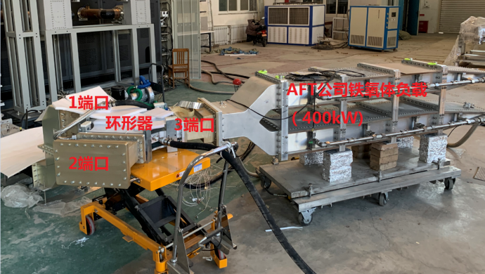
3.5功率实验
高功率测试：中科院高能所
1）环行器1口接650MHz/160kW固态发射机，2口短路，3口接负载；
2）发射机输出功率值由负载进出水温度差计算；
3）主要监测反射/入射功率比、波导壁温。

Slide 17
3.6设计验证情况
1）低功率测试结果与仿真结果非常吻合，各项技术设计得到验证；
2) 高功率考核过程整体顺利，达到160 kW连续波全反射功率运行稳定，全过程，未见打火保护，无过热；
3) 低功率和高功率测试结果均达到设计预期。
关键技术
小损耗高温度稳定性石榴石铁氧体制备技术 √
电磁-热-流体联合仿真技术 √
磁场温度自动补偿技术 = =

Slide 18
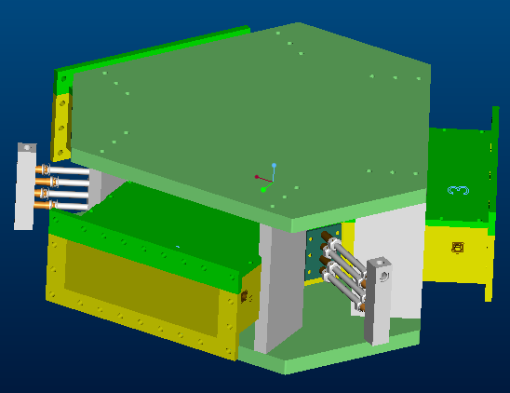
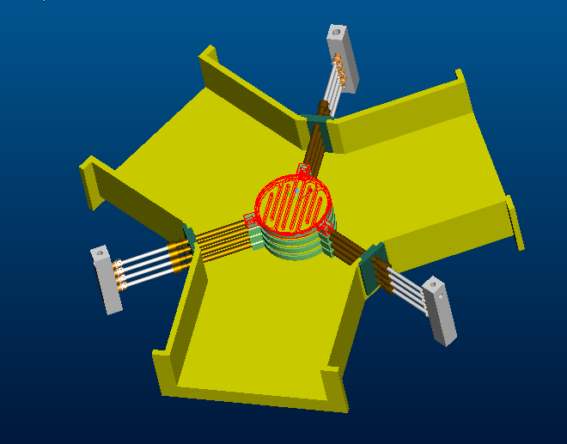
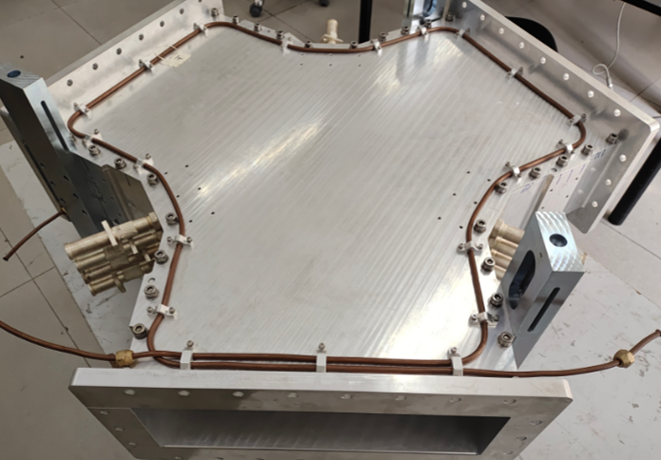
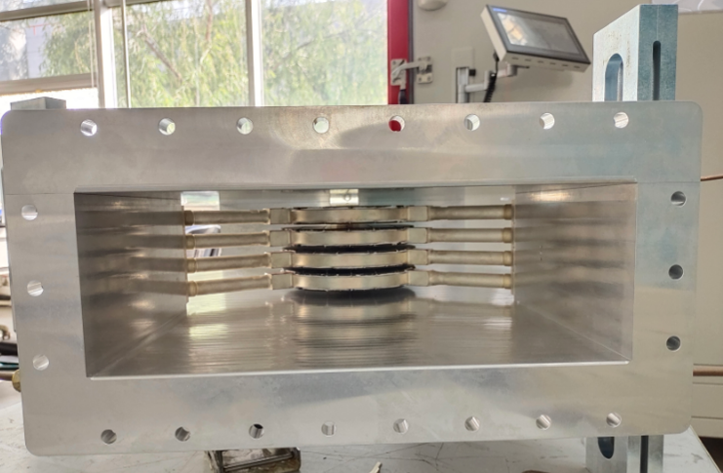
3.7 环行器进展现阶段工作

Slide 19
报告内容
航天23所微波磁电事业部概况
1
2
环行器与负载概述
3
800kw连续波环行器研制进展情况
4
800kw连续波负载研制进展情况
5
本单位近年来在本领域的研究进展

Slide 20
4.1 负载总体方案
铁氧体负载方案的优点
铁氧体水冷干负载相比于水负载，具有更高的稳定性与可靠性
铁氧体的吸波原理是微波与铁氧体材料作用中的“低场损耗”，该损耗机理具有损耗大、容易通过材料参数控制、负温度吸收系数等优点，相对于其它吸收材料，如电阻金属、碳化硅、羰基铁等材料有明显的综合优势。
铁氧体负载方案的难点
铁氧体材料参数体系复杂、各种系列铁氧体材料性能差异性较大，且属于硬脆陶瓷材料，容易出现应力碎裂情况，对设计与工艺要求高。
波导水冷结构比较复杂，设计难度大。

Slide 21
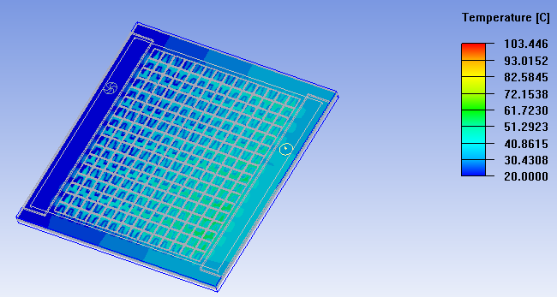
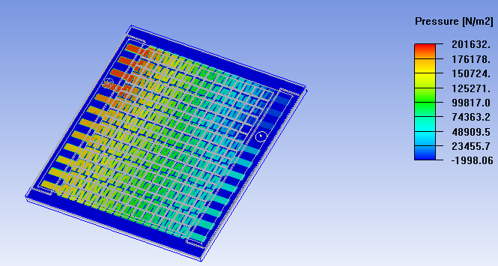
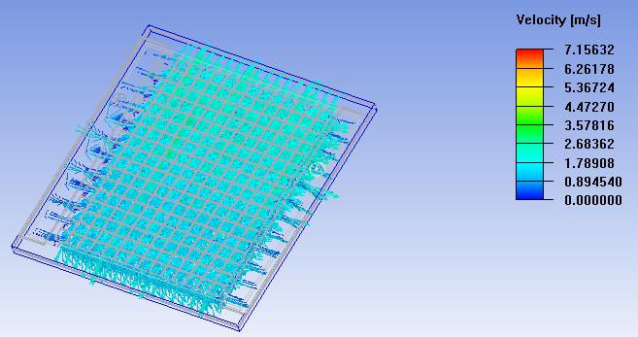
4.2 负载电磁-流体-热仿真
采用HFSS与Icepak联合仿真设计技术，对电磁、水冷系统进行了多个轮次的设计优化。
通过适当提高流阻，提高冷板换热效率，使得铁氧体上的温度进一步降低到大约110度以内，可以大幅提升负载可靠性
温度分布图
压力分布图
流速分布图

Slide 22
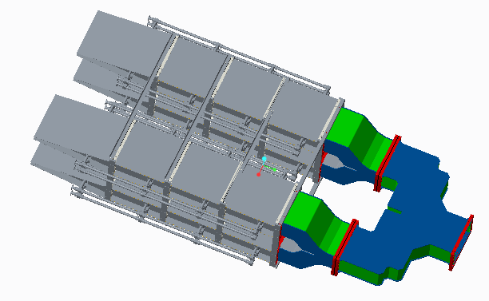
4.3 负载结构设计
1、结构件、功分器、法兰等采用铝合金，降低重量
2、水路系统主要材质是不锈钢和纯铜，提高长期使用可靠性
3、负载体采用螺钉装配工艺、功分器采用焊接工艺

Slide 23
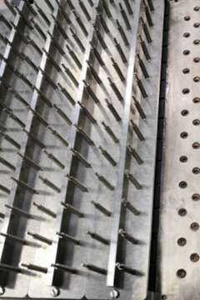
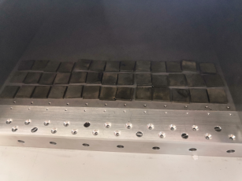
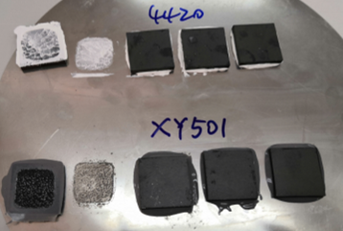
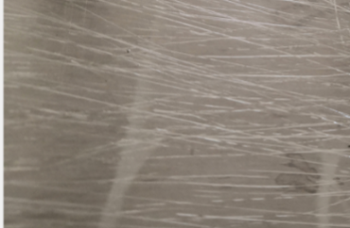
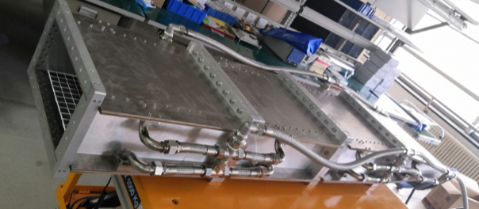
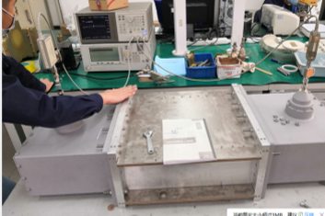
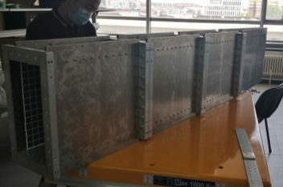
4.4 200kW组合实物过程
材料性能实验
粘接可靠性实验
表面处理
工装粘接
电气与水路综合测试
装调水路
组合装配
性能测试

Slide 24
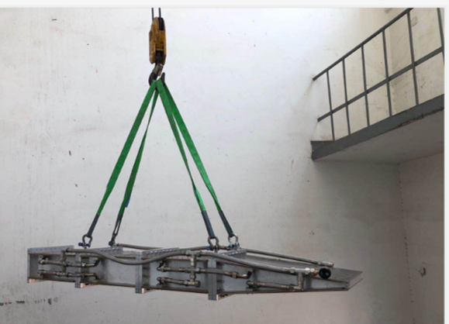
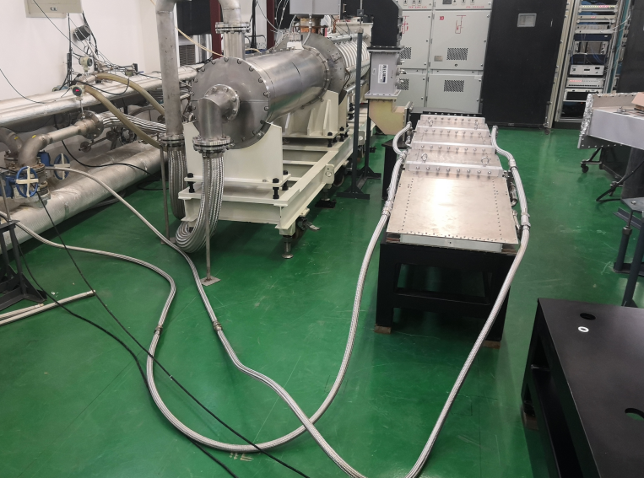
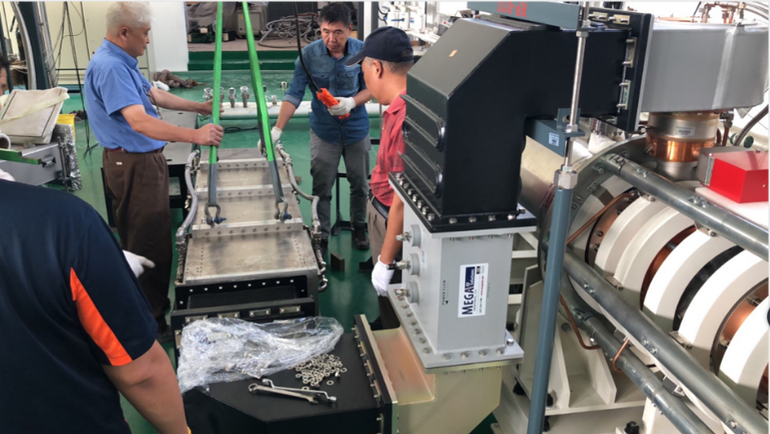
4.5 负载功率实验
1、2020年9月份对200kW组合负载进行了功率实验

Slide 25
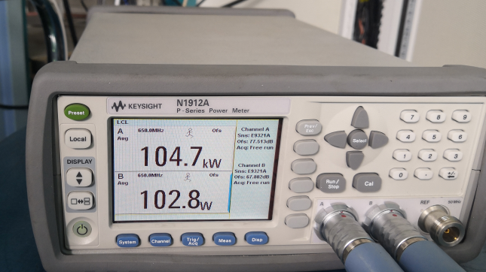
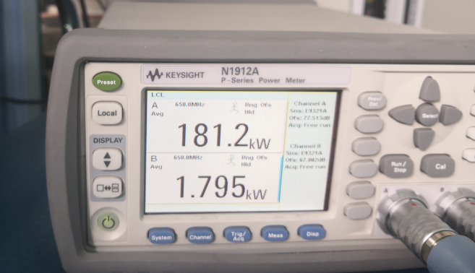
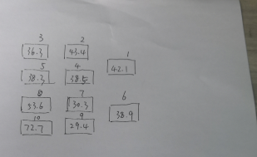
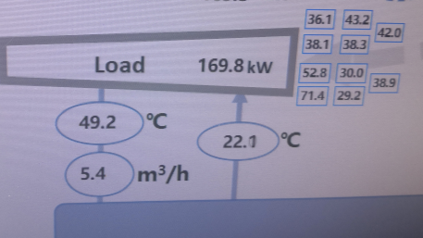
4.6 负载研制进展情况
功率实验
1、2020年9月份对200kW组合负载进行了功率实验

Slide 26
4.7 功率实验结果分析与改进
试验情况：连续波加载180kW，回波损耗从低功率状态的-30dB恶化到-20dB。无打火报警，无过热（表面最高温度点是72.7度）。
设计验证情况：
1、铁氧体材料设计基本满足要求
2、水冷结构设计与冷板工艺基本满足要求
3、铁氧体材料粘接工艺满足要求
改进方案：
1、继续改进水路，预计冷却效率可以改善20%以上；
2、改善铁氧体材料设计，提高抗温度冲击能力。

Slide 27
4.8 负载关键技术完成情况
石榴石与尖晶石系铁氧体吸波能力与温度稳定性研究 √
电磁-热-流体联合仿真技术研究 √
高效冷却与容差性水路结构设计 = =
负载延寿可靠性设计（创新设计） = =

Slide 28
报告内容
航天23所微波磁电事业部概况
1
2
环行器与负载概述
3
800kw连续波环行器研制进展情况
4
800kw连续波负载研制进展情况
5
本单位近年来在本领域的研究进展

Slide 29
5.1 本单位在高能领域中的产品分布
同轴型集中参数环行器：
30MHz~90MHz，连续波功率50kW以内
同轴型分布参数环行器
90MHz~300MHz，连续波功率150kW以内(频率越高，产品尺寸会减小，功率会下降)
波导环行器
结型：300MHz~700MHz连续波1MW以内；
四端差相移型：任意工况
波导铁氧体负载
    任意工况

Slide 30
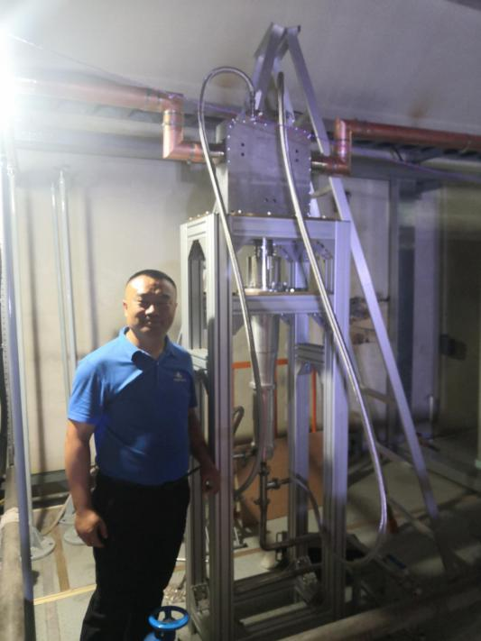
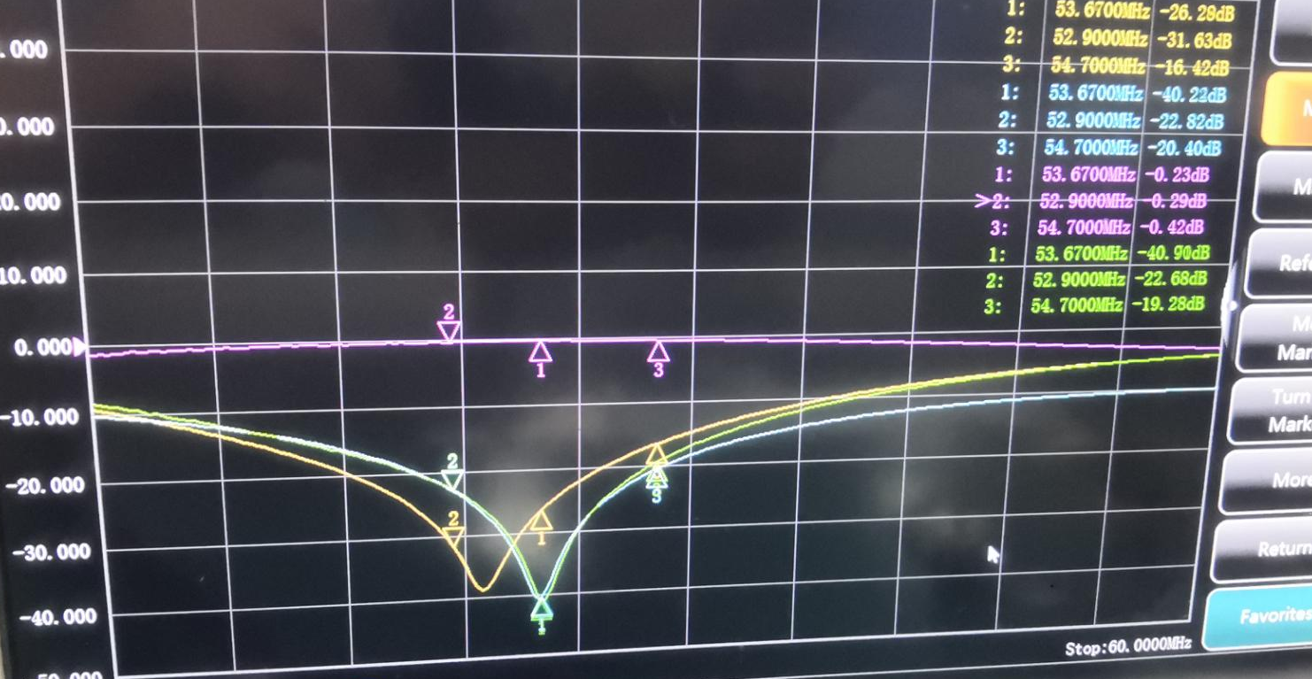
5.2 5xMHz 40kW环行器
主要技术指标
频率5xMHz，40kW连续波，承受全反射
插损0.3≤dB，隔离/回波损耗≥25dB
集中参数、水冷、3 1/8”同轴馈管，400×400×120mm
攻关重点：材料的温度系数控制、铁氧体与电容电感的高效散热

Slide 31
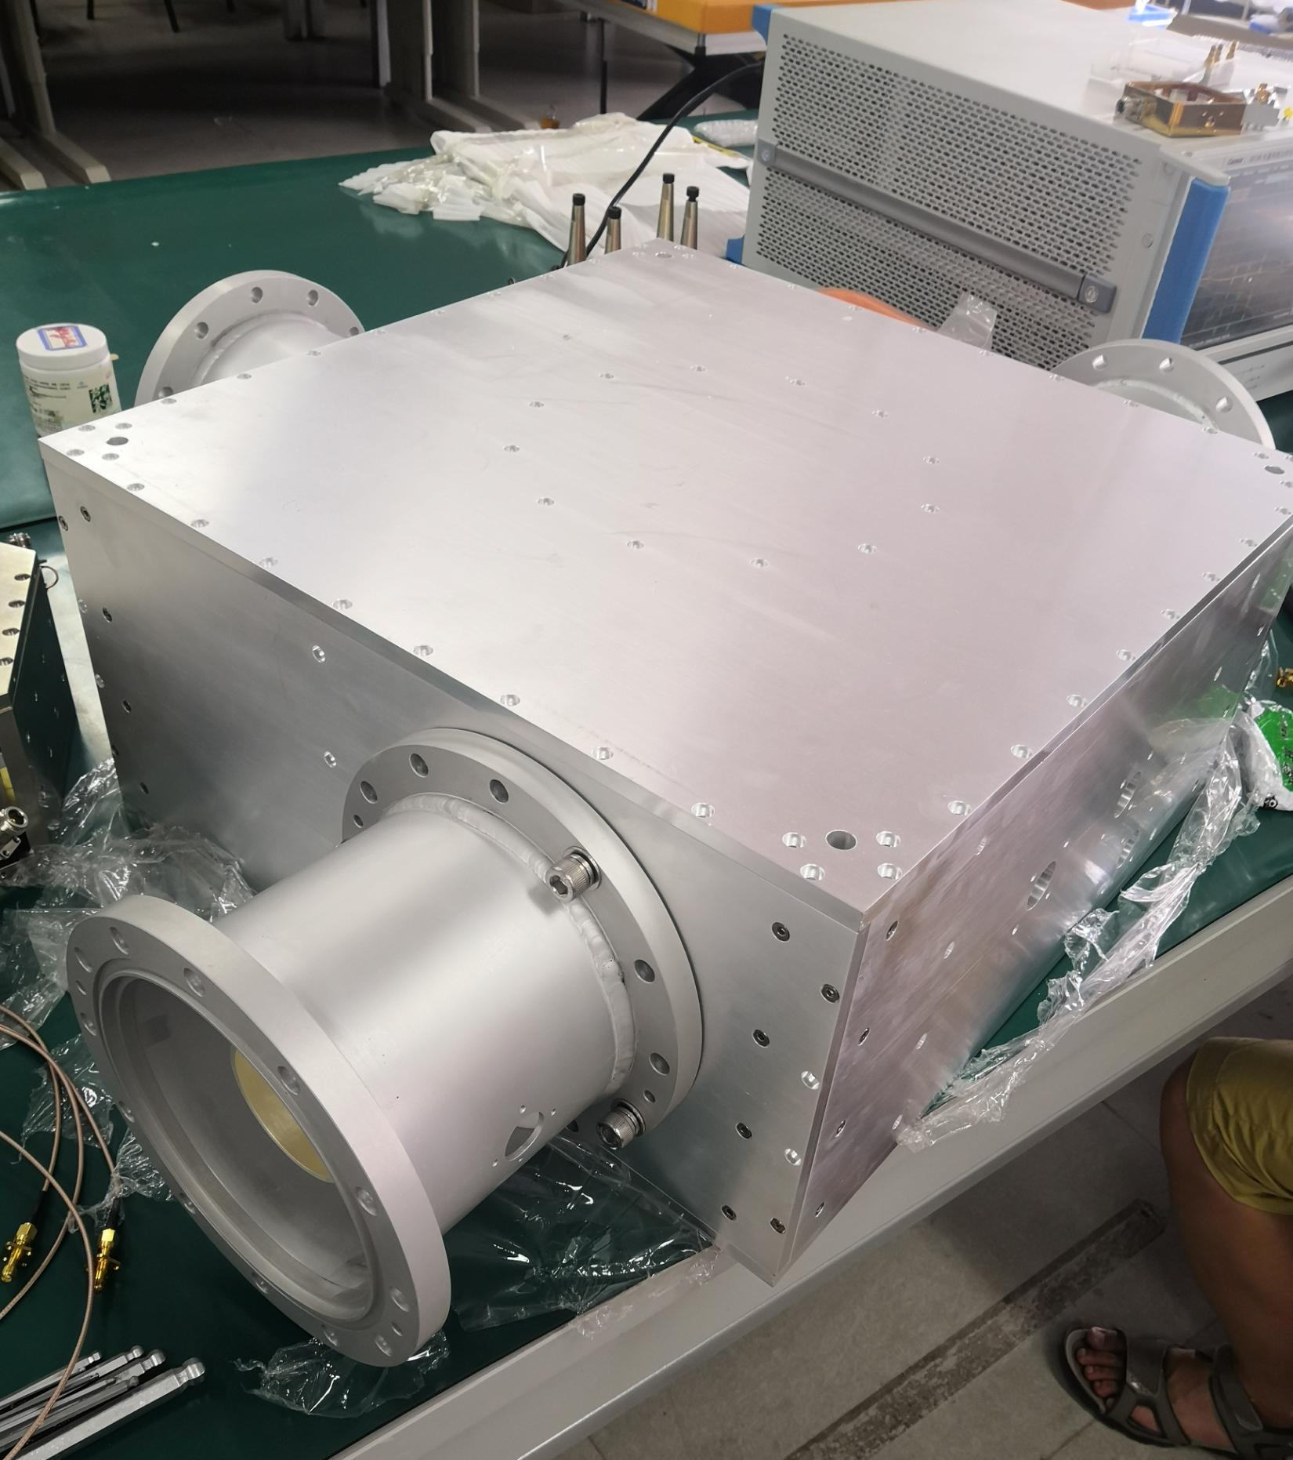
5.3 10XMHz 120kW环行器
主要技术指标
频率10xMHz，120kW连续波，承受全反射
插损0.3≤dB，隔离/回波损耗≥25dB
分布参数、水冷、6 1/8”同轴馈管，500×500×240mm
攻关重点：多层水冷设计、铁氧体小损耗设计

Slide 32
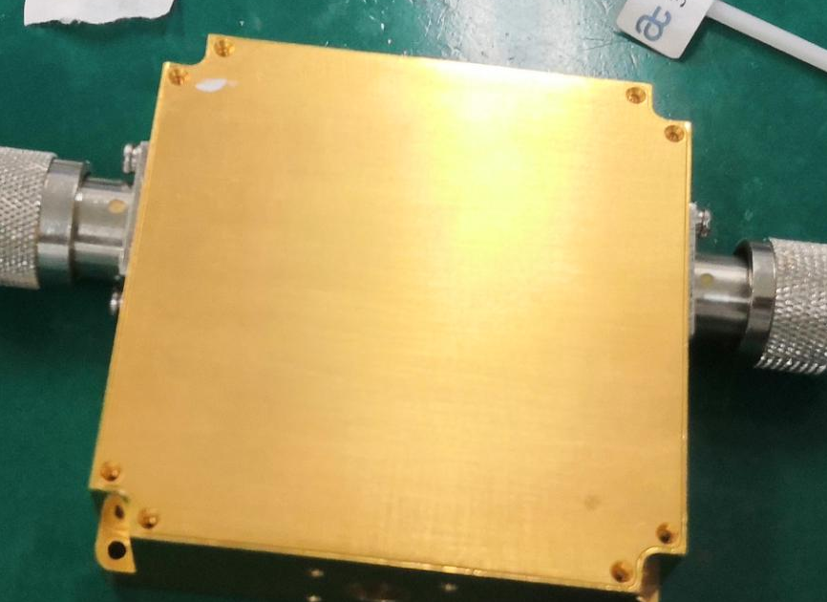
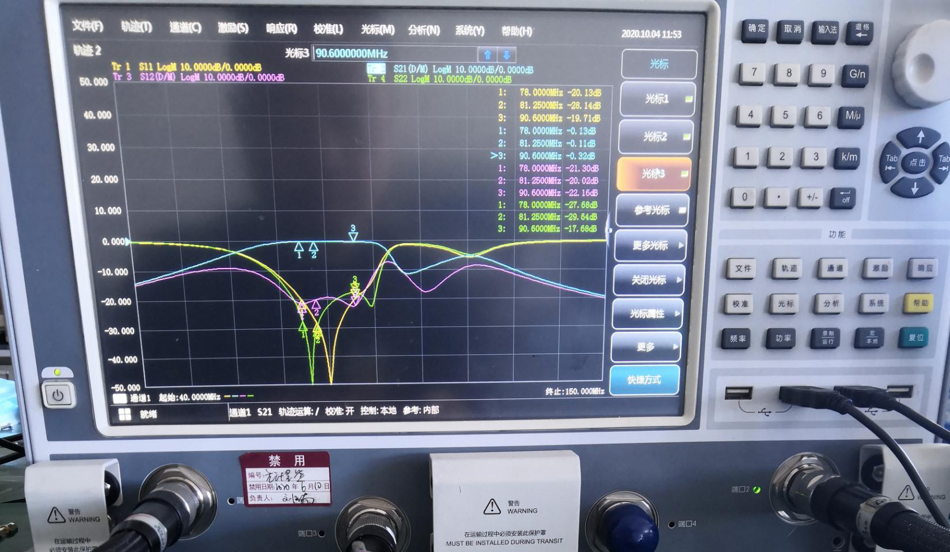
5.4 8xMHz 800W环行器
主要技术指标
频率8XMHz，800W连续波，承受全反射
插损0.5≤dB，隔离/回波损耗≥20dB
集中参数、底部冷却、带线接口，80×80×18mm
攻关重点：小尺寸、匹配电路设计、防高压击穿设计、高效导热设计

Slide 33
谢 谢各位专家老师 !

